Slide 1
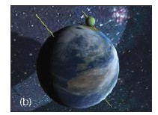
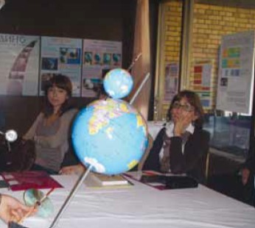
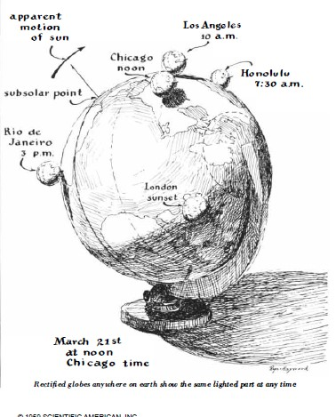
ПАРАЛЕЛНИ ГЛОБУС
У РУКАМА ЕРАТОСТЕНА, МИЛАНКОВИЋА, ЏЕФЕРСОНА, ЕДУКАТОРА И СТУДЕНАТA
Мирјана Божић, Татјана Марковић Топаловић, Биљана Стојичић
Институт за физику, Универзитет у Београду; Медицинска школа, Шабац; Земунска Гимназија; Земун
The Physics Teacher, 43 (2005) 608
Kompjuterksa simulacija
Physics Education, 46 (2011) 365.
Scientific American, 1959, do nedavno nismo znali za ovaj članak
РАЗВОЈ АСТРОНОМИЈЕ КОД СРБА XI, Београд, 18 – 22. април 2021.

Slide 2
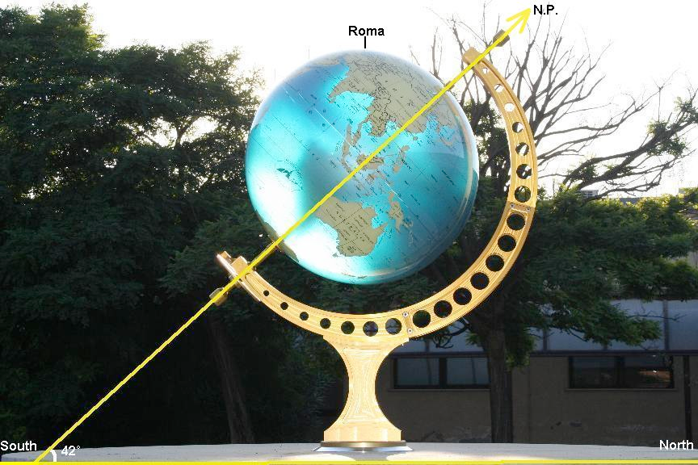
Aldo Altamore and Enrico Bernieri,
The permanent Oriented World Globe installation
at Roma Tre University
Educational Oriented World Globes
The globe located in the centre of the Chiostro garden of the Physics Department E. Amaldi has been designed following the criteria recently proposed in the field of Architecture (Bozic et al. 2005) on the possible direct educational role of the indoor and outdoor spaces of schools and
universities when these are arranged according to the principles of hands-on experiments.
The oldest prototypes of the oriented world globes are probably two Hellenistic marble globes: the Sphere of Matelica (29.6 cm in diameter) which was discovered in 1985 by D. Baldini in the homonymous city near Macerata, and the Globe of Prosymna (Greece) discovered in 1939 by C. Blegen. Although the last one has a greater diameter, both were probably solar clocks and tools for astronomical calculations (Carusi & Baldini 1989). A modern replica in greater scale of the Matelica’s globe is located in Saracinesco, a village near Roma.

Slide 3
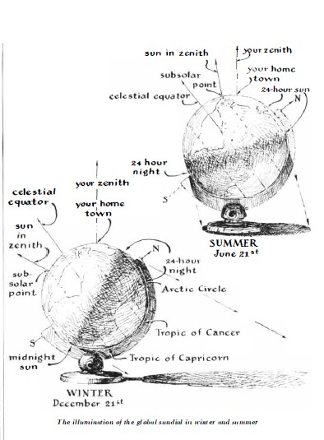
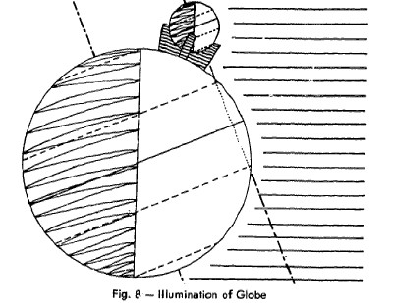
C.L. Strong about
Global Sundial constructed by
Richard M. Sutton
A sundial that shows how any spot
on earth is lit by the sun at any time. Scientific American 1959
McKinney, William, Geography via Use of the Globe: Do It This Way, National Council for Geographic Education (1965).
Natural illumination of the Globe.
Another basic series of demonstrations involves the use of the naturally illuminated globe. In these cases, the globe is so arranged that it is a true model of the earth in space. Its axis will be parallel to that of the earth, and locations upon the globe's surface will correspond to the same locations on the earth. When placed in direct sunlight, such a globe will be illuminated as the earth is illuminated at the same given time. A globe, when placed in such a position, is termed a rectified globe.
Dan I Noć i Godina Globus
DING
Day Night Year Globe
Уочите субсоларну тачку, појам тесно повезан са појмом деклинације Сунца.
The global dial can give one a fuller appreciation of the sunlight on which all men depend.
Глобални часовник омогућује потпуно разумевање значаја Сунчеве светлости, од које сви људи зависе.

Slide 4
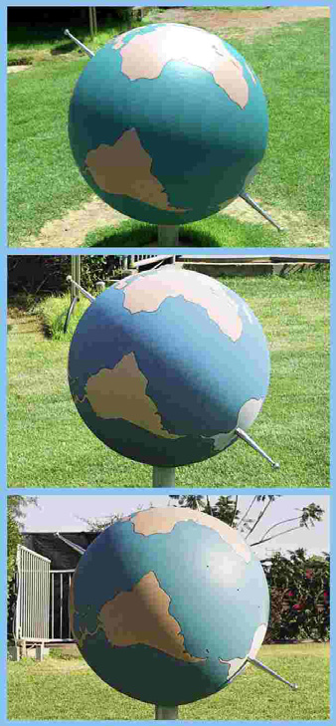
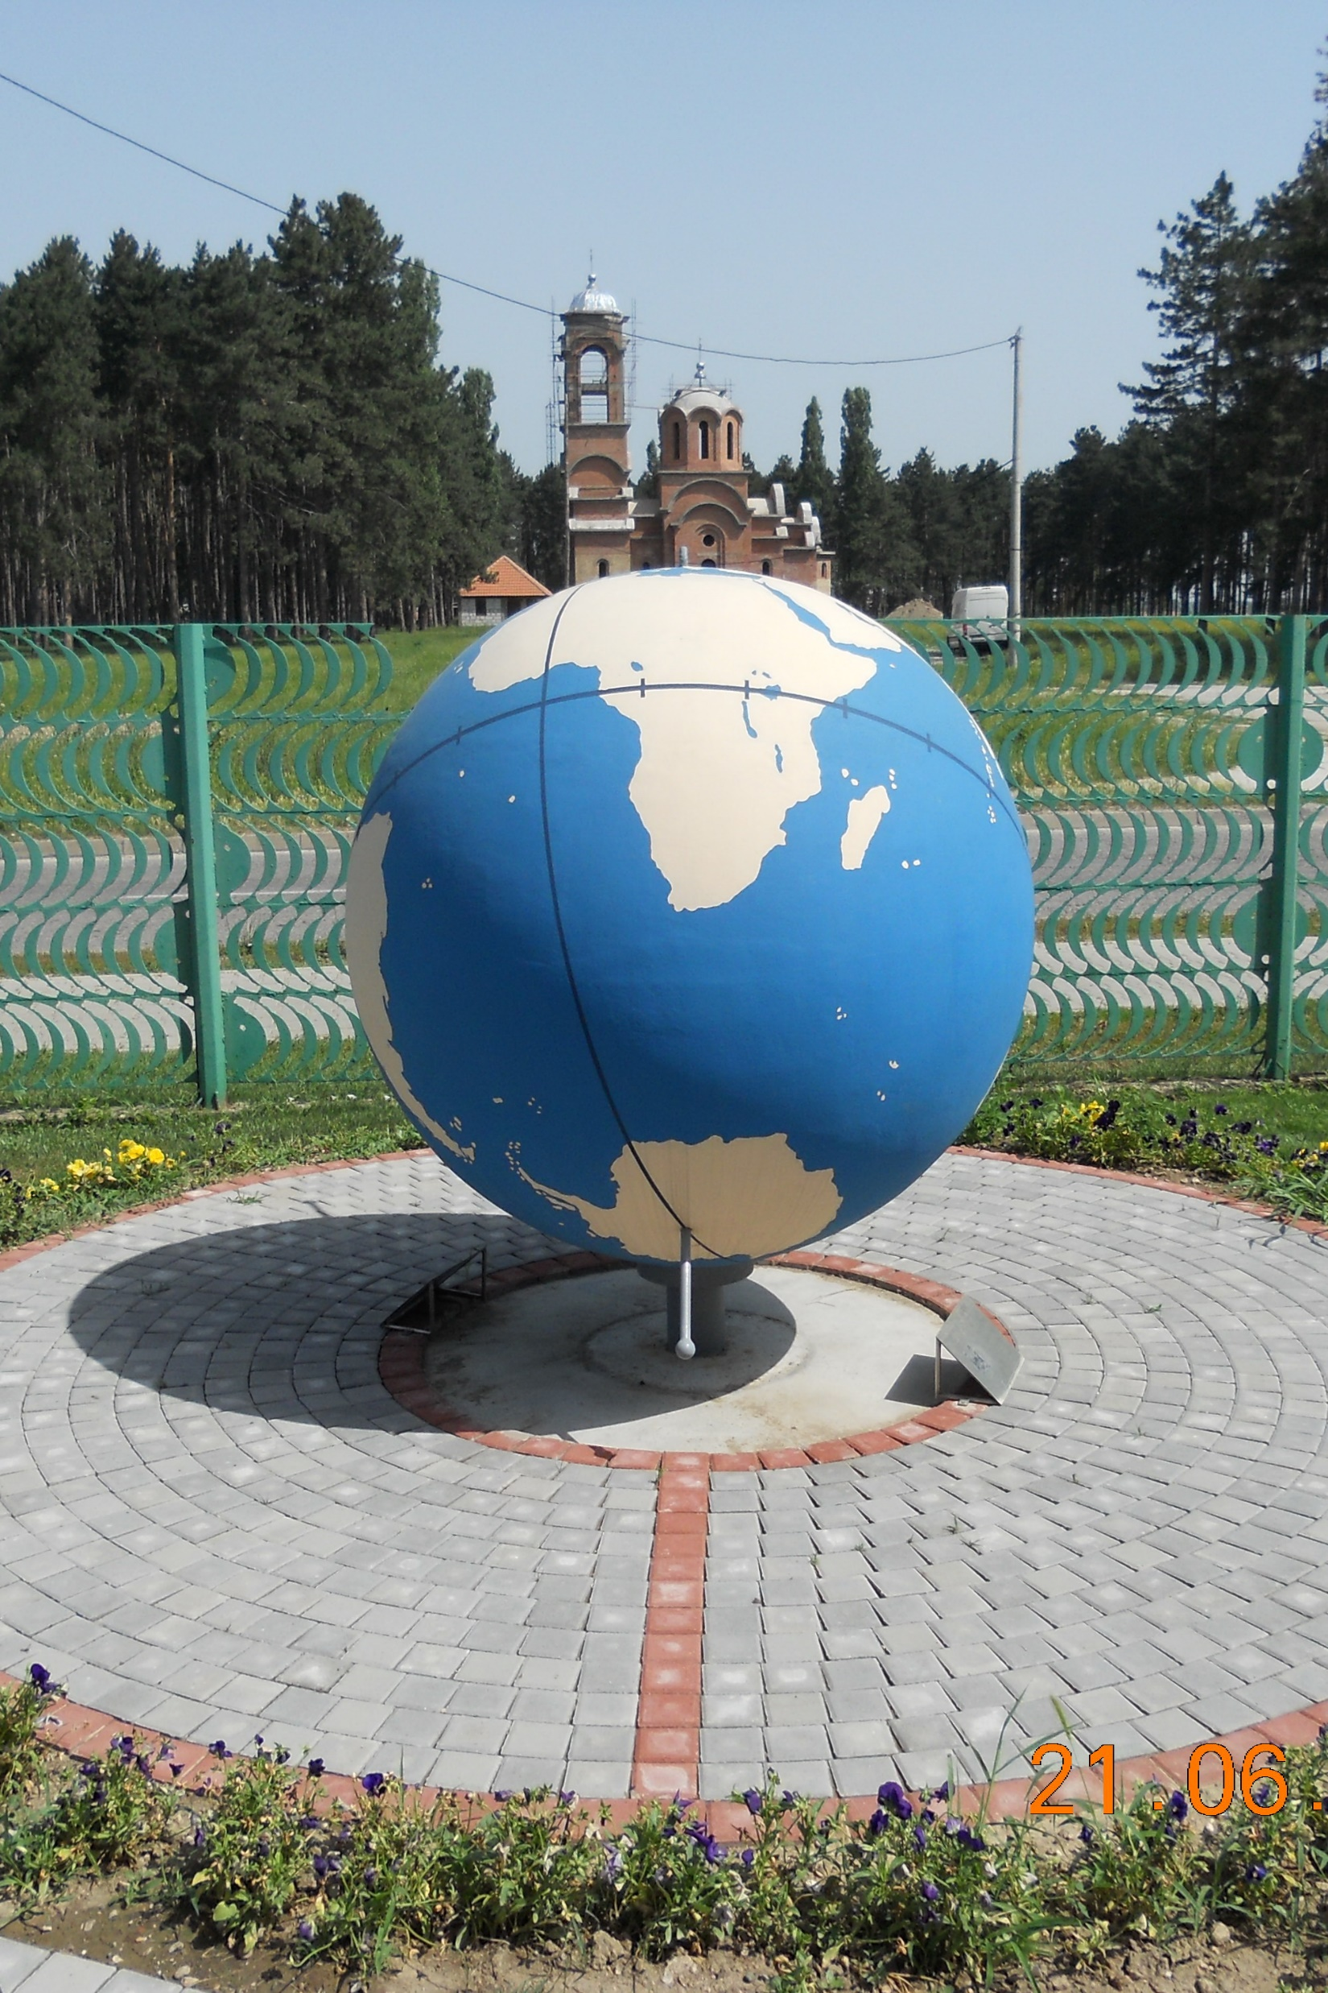
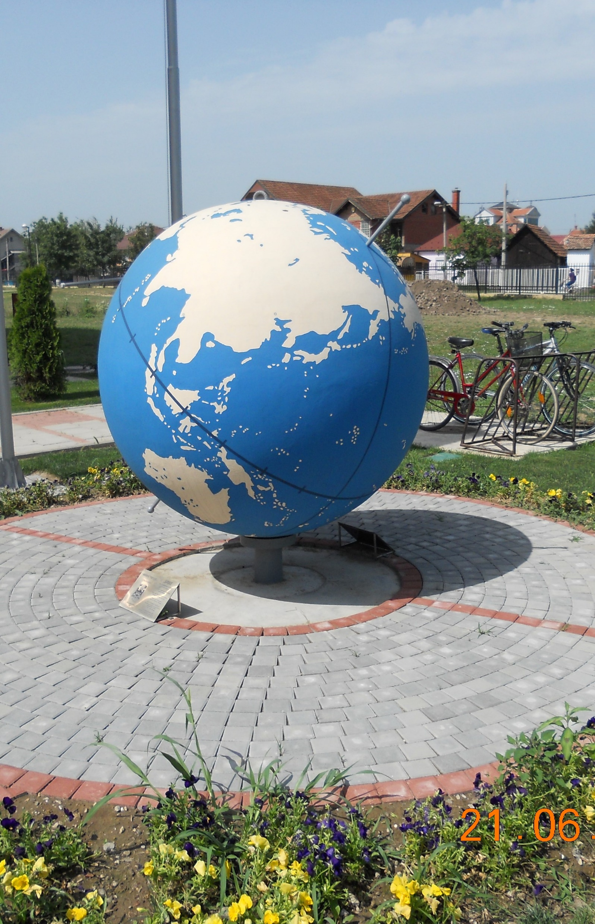
Preslikavanje orgitnog kretanja Zemlje oko Sunca na Paralelni globus/DING
Clore Garden of Science, Rehovot, Israel. DING u Rehovotu je bio inspiracija za gradnju DING-a u Šapcu.
Zapadni (jutro) i istočni (veče) deo
terminatora na DING-u u Šapcu.
Snimljeno 21 June 2012. u 10:22.

Slide 5
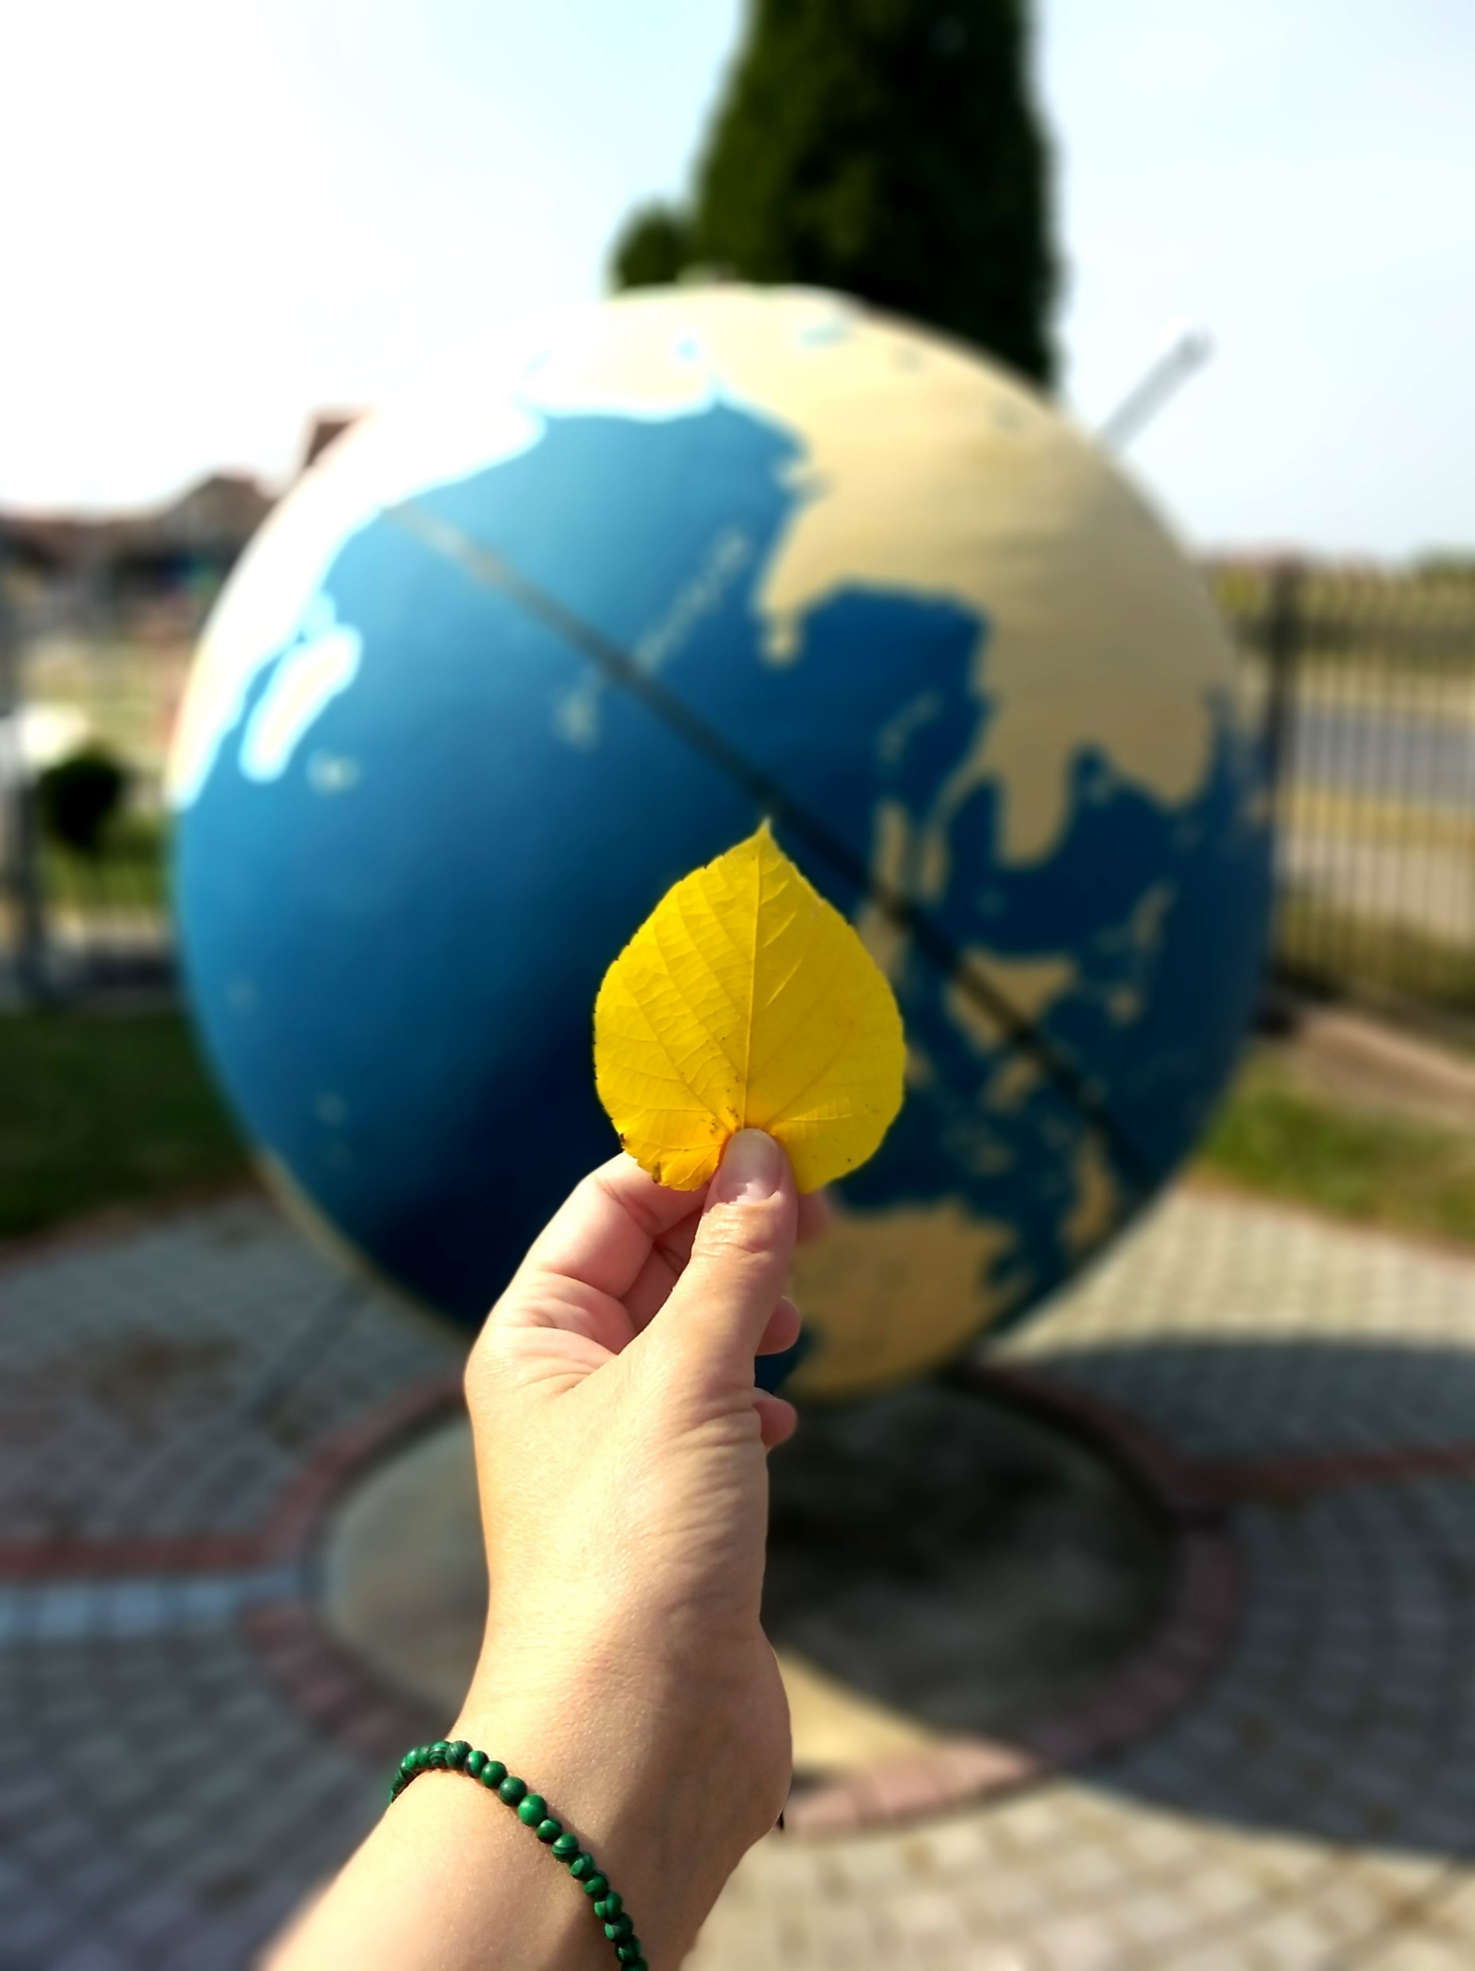
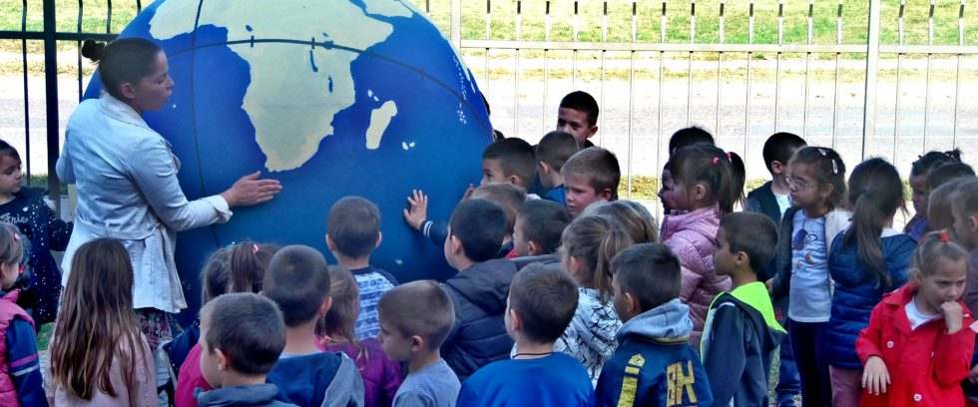
DING u Šapcu je izgradjen od betona i postavljen u proleće 2011. godine u Velikom parku u Šapcu. U jesen je DING premešten u prostor Centra za stručno usavršavanje. Tako je počela izgradnja Parka nauke u Šapcu, koji se i dalje razvija i dobija nove instalacije. Popularnost ovoga parka je inspirisala izgradnju Parkove nauke u drugim Centrima za stručno usavršavanje u Srbiji.
DING, 22 septembar 2020.
http://csusabac.rs/o-parku/park-nauke/
https://onedrive.live.com/?authkey=%21AJuwHj0GRj0DfTk&id=70C22364002CD4D5%214800&cid=70C22364002CD4D5
https://www.youtube.com/watch?v=FgPEnvu3Qwo

Slide 6
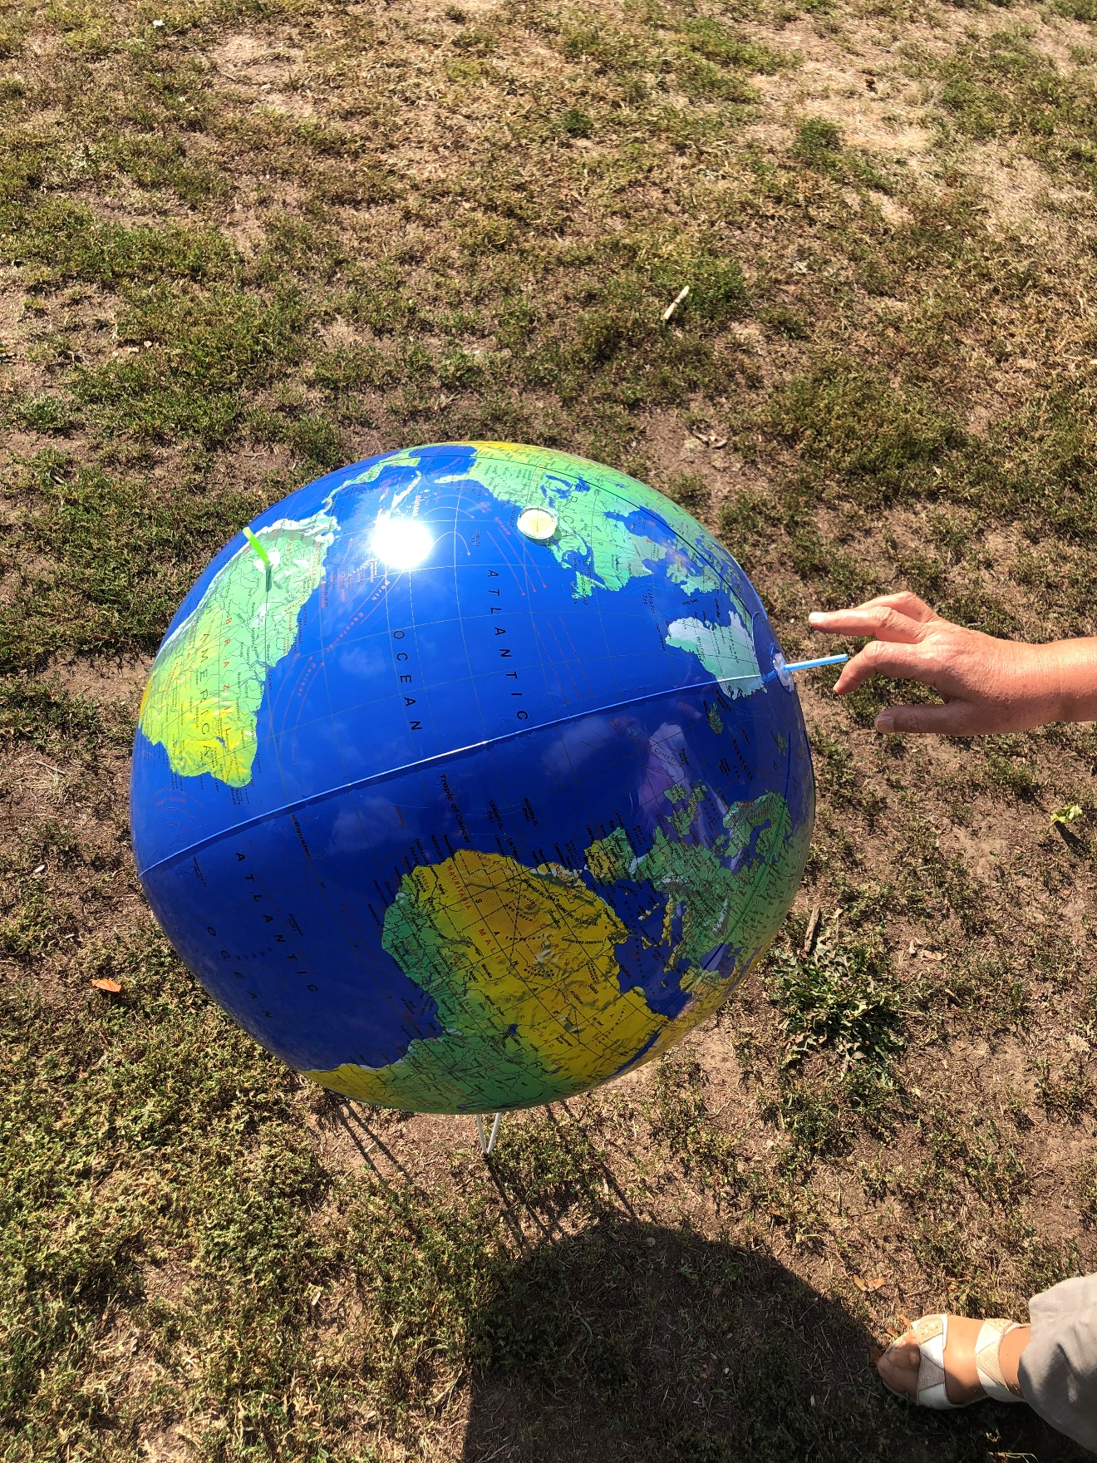
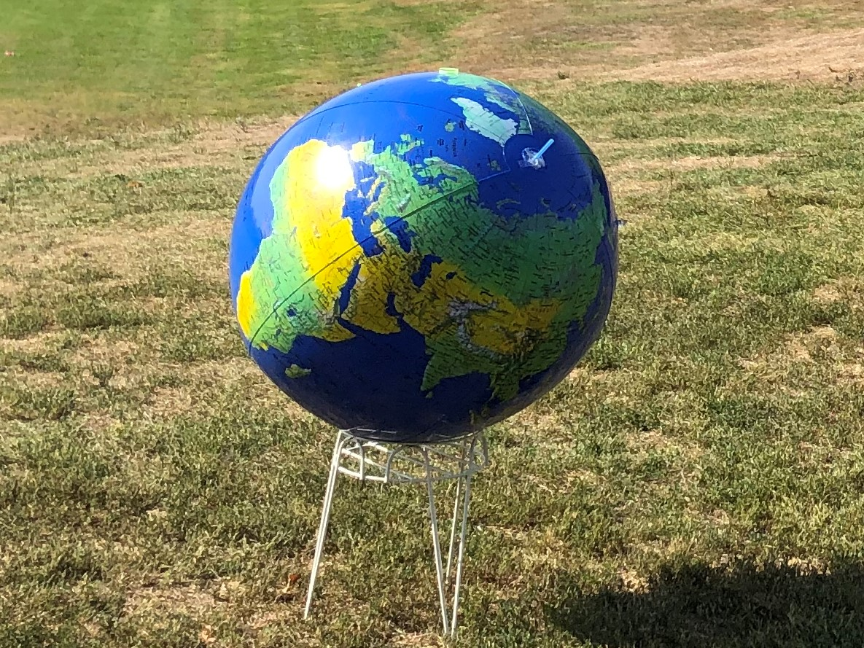
DNEVNO KRETANJE TERMINATORA - preslikavanje sostvene rotacije Zemlje
Снимљено у Бостону
24 септембра 2020. у 10:36 h
У Бостону
24, септембра 2020. у 2:34 h

Slide 7
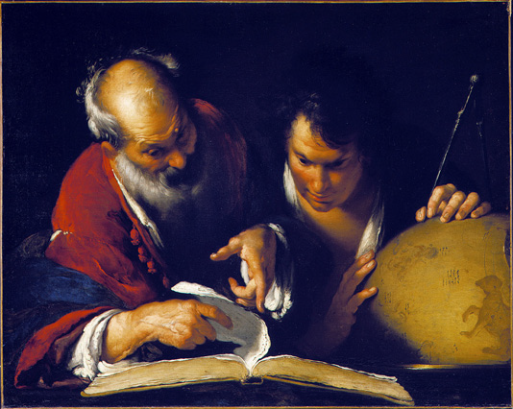
Eratosthenes teaching
In Alexandria
Godine 2010, Princeton University Press je izdao je knjigu David Roller-a “Eratoshenes Geography”, na čijoj naslovnoj stranici je Strocijeva slika. U knjizi je prvi put na engleskom jeziku objavljeno oko 150 fragmenata iz Eratostenove Geographika .
Naslov slike “Eratosthenes teaching in
Alexandria” Bernardo Strozzi-a iz 1635. inspirisao je
M. B. I M. D. da svoj članak o Paralelnom globusu naslove “Eratosthenes’ teachings with a
globe in a school yard”, Phys. Ed. 43 (2) 165 (2008).
Članak je dosta čitan i citiran i to od strane: fizičara, astronoma, geografa, arheologa, umetnika. Slika se nalazi u Museum of Fine Arts u Montrealu M.B. I M.D. su dobili dozvolu da je reprodukuju u svome članku.
Делови Ератостенове Geographika су раније објављени на немачком (1880) и на француском језику (1921).

Slide 8
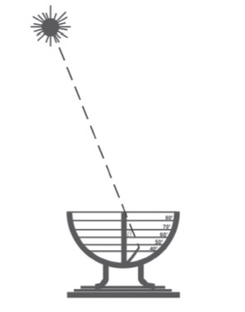
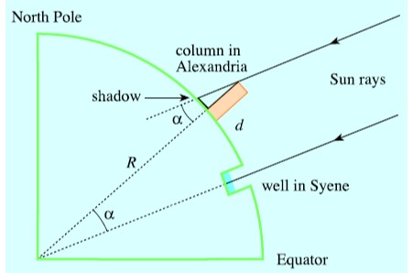
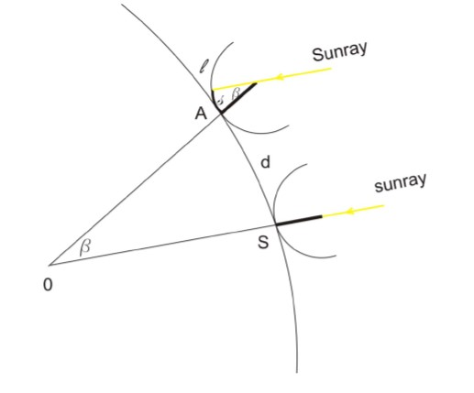
Скафе у Ератостеновом методу мерења обима Земље
Скафе
Decamp и Hosson су 2012. указали да је Ератостенес користио скафе у своме мерењу и да је важно да се то истакне у настави, јер скафе представља почетак коришћења угломера у мерењима.
Схема која се широко користи у уџбеницима када се објашњава Ератостенов метод мерења обима Земље.
Ератостен је одредио угао алфа помоћу сенке у скафеу а не помоћу сенке на хоризонталној подлози.
Сарадња ученика у оквиру Међународног пројекта на бази Ератостеновог мерења обима Земље
https://eratosthenes.ea.gr/,
Приказ Ератостенове процедуре сличан илустрацији у Вировом-овом преводу (1931) са грчког Клеомедесовог описа (први век не) Ератостеновог мерења.

Slide 9
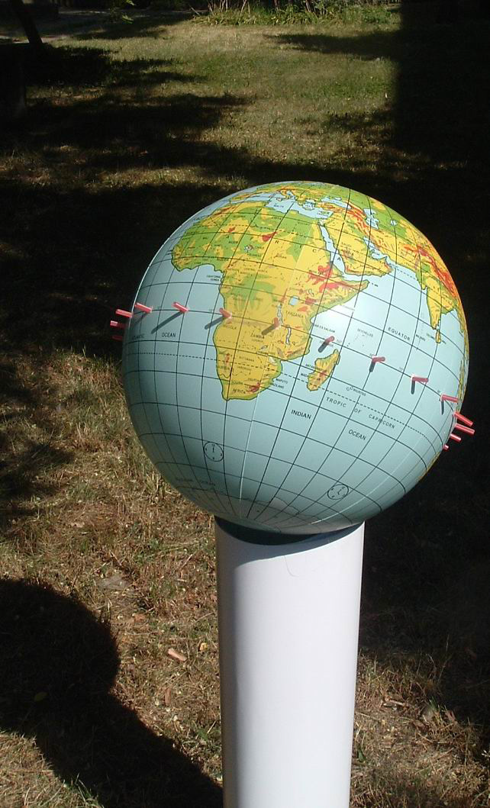
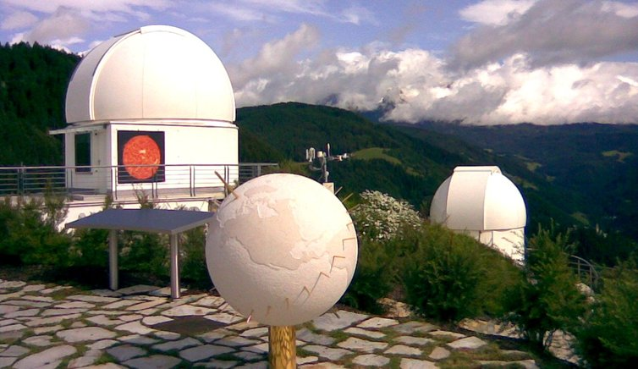
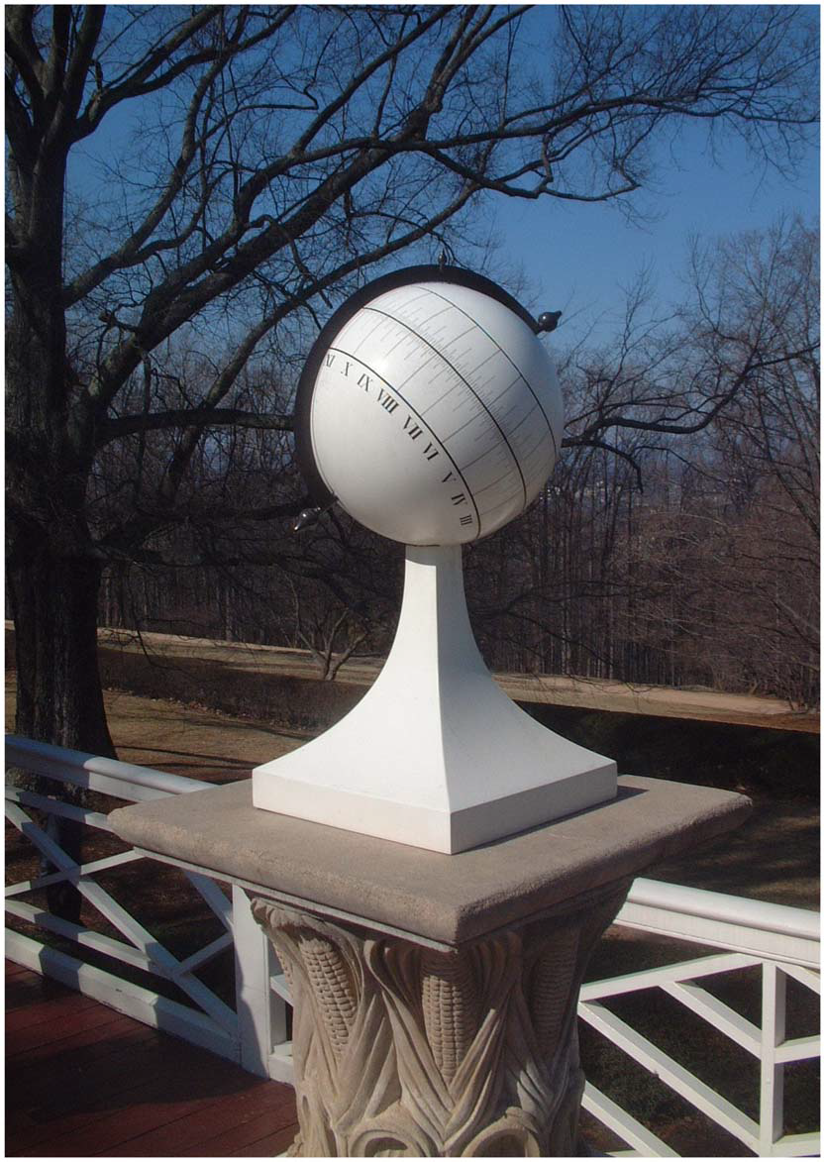
НОВИМ ЕРАТОСТЕНОВИМ ПУТЕВИМА - СТУБИЋИ ДУЖ ЕКВАТОРА, УПОРЕДНИКА И МЕРИДИЈАНА
Надуван Глобусни - сферни сунчани часовник са штапићима причвршћеним дуж екватора је „уради сам“ верзија сферног сунчаног часовника поред Опсерваторије „Макс Валие“.
Observatory “Max Valier”, Južni Tirol, Italija
https://www.happylittlecaravan.com/en/observatory-max-valier-cornedo-bz/
Часовника са покретним луком има нешто већу тачност од часовника са фиксним стубићима.
Сферни часовник са покретним луком који је у Монтичелу изградио Томас Џеферсон, негде између 1809 и 1816, када више није био председник САД. Касније, часовник је изгубљен, Томас Џеферсона фондација га је поново направила 2001.

Slide 10
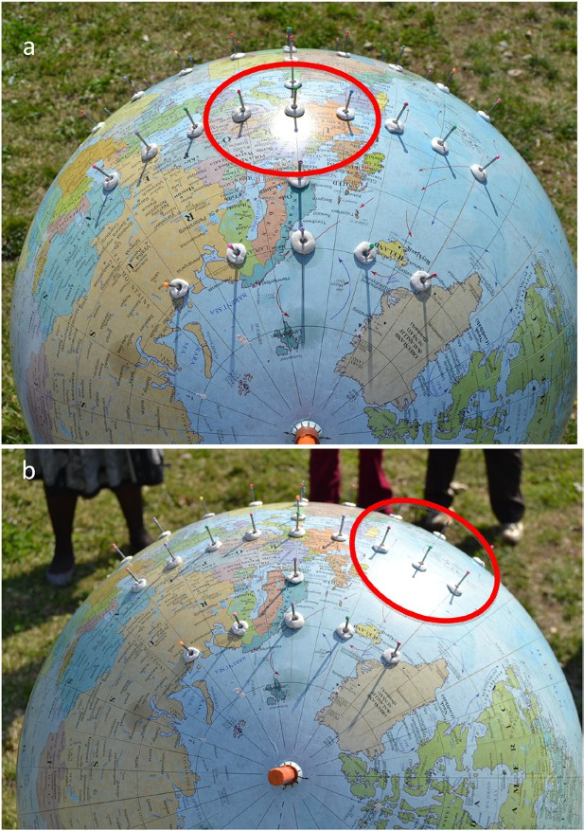
Rossi, S. Giordano, E. & Lanciano, N., The parallel globe: a powerful instrument to perform investigations of Earth̕ s illumination, Phys.Educ. 50 (2015) 32.
https://iopscience.iop.org/article/10.1088/0031-9120/50/1/32/pdf
Прилог овом чланку је много леп видео са дивном музиком, који може да се скине са овог линка.
If it thereby strengthens your feeling of kinship for people far away, the instrument will have served you well.
Ако овај Сунчев часовник буде ојачао вашу приврженост људима који су далеко од вас, значиће да вас инструмент добро служи.
Цитат из горе поменутог чланка у Scientific American, 1959.
Сунчев пролазак преко различитих меридијана и зависност Сунчеве путање од географске ширине. Снимањем са севера узорака сенки штапића током јунског солстиција, у подне (а) и после поднева (б), види се да се узорак помера 15° по часу. Поређењем сенки дуж паралеле посматрача пре, током и после локалног соларног поднева, види се да је узорак сенки штапића дуж једне паралеле у одређеном тренутку, идентичан узорку сенки који је произвео један штап током тога дана. Због тога, сви посматрачи на истој паралели виде исту путању Сунца изнад њиховог астрономског хоризонта и имају исти број сунчаних сати.

Slide 12
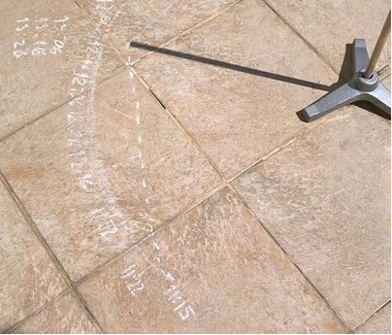
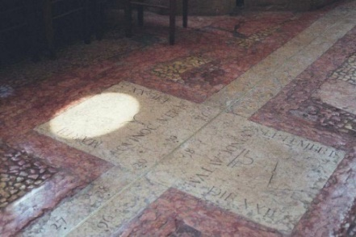
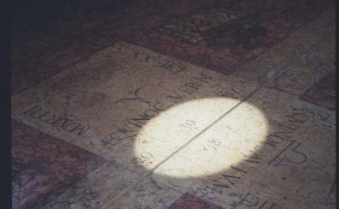
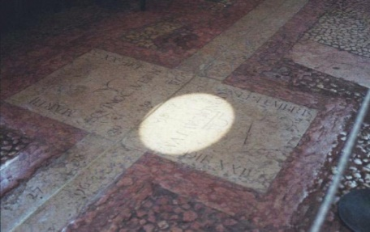
Меридијан на тераси, а
унутрашњи меридијан и Сунчев диск унутар Земунске гимназије
Одређивање правца локалног меридијана на тераси школе.
Током 2020. и 2021. Земунска гимназија се реновира. Планира се да се формира Астрономски кутак који ће имати означен унутрашњи меридијан на поду и „око“ на зиду. Тако ће моћи да се види како Сунчев диск у подне прелази преко унутрашњег меридијана. Инспирација долази из Базилике Сан Петронио у Болоњи.
Прелазак Сунчевог диска преко Касинијевог меридијана у Базилици Сан Петронио, данa 20 марта 2000.
Локални меридијан је у правцу сенке гномона у Сунчево подне. Време Сунчевог поднева је узето са сајта https://www.esrl.noaa.gov/gmd/grad/solcalc/

Slide 13
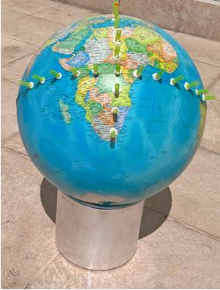
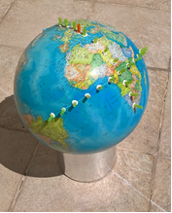
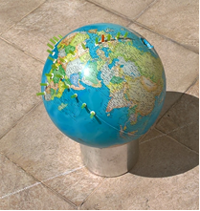
Визуелизација проласка Сунца кроз локалну раван меридијана, користећи Паралелни глобус са стубићима дуж локалног меридијана и екватора
У локално подне, сенке штапића постављених дуж меридијана падају на линију меридијана. Дужина сенке штапића на географској ширини од 14⁰ је једнака нули, у сагласности са вредношћу деклинације Сунца тога дана, која се може прочитати на
https://people.physics.tamu.edu/krisciunas/ra_dec_sun_2018.html
Сенке штапића који леже дуж екватора падају на Јужну хемисферу, пошто је у априлу Сунце изнад Екватора. Штапић са најкраћом сенком дуж екватора, се налази у пресеку локалног меридијана и екватора.
Тераса Земунске гимназије, 28.. априла 2020. у Сунчево подне.

Slide 14
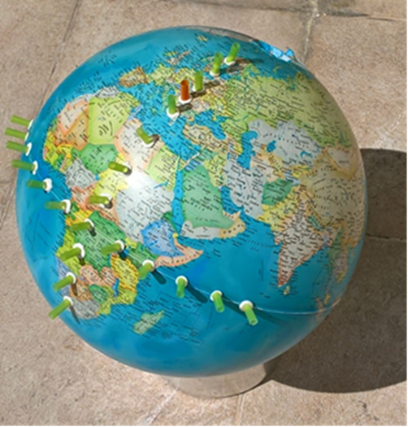
Фотографија паралелног глобуса у 28. априла 2020 у 13:25h. 65 минута после проласка Сунце кроз раван меридијана, сенке стубића постављених дуж меридијана су усмерене ка Истоку, зато што се Сунце померило ка Западу.
Са овим фотографијама је тим Земунске гимназије учествовао у Parallel Globe project, који је у склопу Међународног дана светлости организовала NASE : Network for Astronomy School Education
https://issuu.com/nase.networkastronomyschooledu/docs

Slide 15
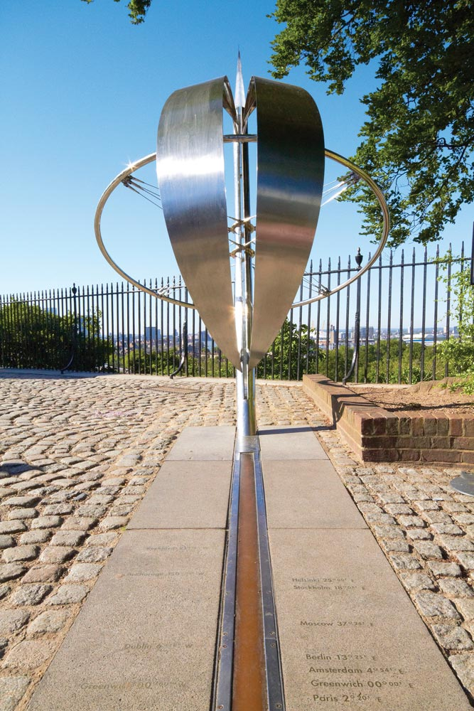
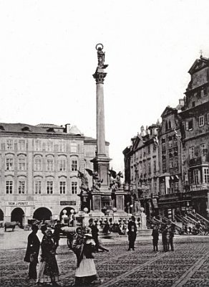
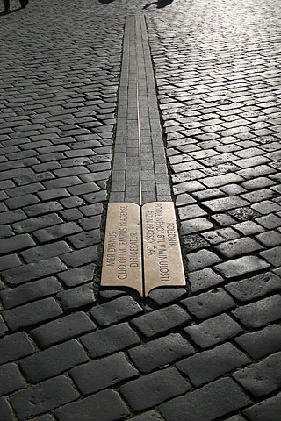
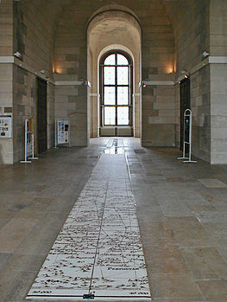
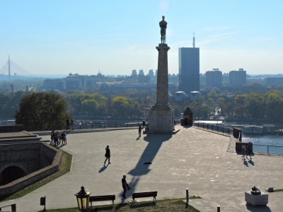
Маријанин стуб и меридијан на Старом градском тргу у Прагу су од 1650. до 1918. коришћени да се грађани обавесте када је подне. Маријанин стуб је срушен за време револуције 1918.
1990. је постављена плоча са натписом
MERIDIAN, ACCORDING TO WHICH TIME IN PRAGUE WAS DETERMINED / MERIDIANUS QUO OLIM TEMPUS PRAGENSE DIRIGEBATUR
Модел битних елемената Земљине сфере, изнад локалног меридијана у Гриничу.
Предлажемо Удружењу „Руђер Бошковић“ и управи Народне опсерваторије да предложе Градској управи Београда да обележе меридијан у простору споменика Победнику на Калемегдану.
Меридијан унутар Париске опсерваторије.
Французи су 1790. дефинисали стандард метра као један десетомилионити део растојања од екватора до Северног пола дуж меридијана који пролази кроз Париз. На то нас је подсетио Бојан Томић на овој конференцији.

Slide 16
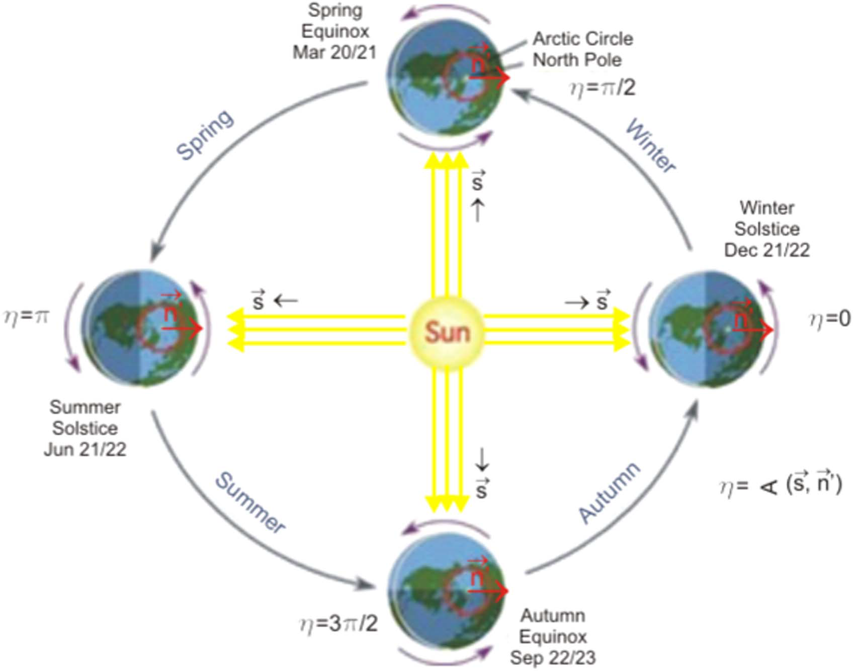
Пресликавање Земљиног орбитног кретања
на ДИНГ
Примена ДИНГ-а у предавању о осунчавању Земље и употреби соларне енергије
Током сунчаног дана, могуће је додиривањем осветљене површине осетити да су осветљена места (делови Глобуса) топлија, него страна која је у сенци. Суптилније промене температуре се уочавају додиривањем на екватору и већим географским ширинама дуж истог меридијана, као и употребом термометра.
Визуелизација осунчавања Земље је корисна у проучавању временске зависности осунчаности колектора соларне енергије, на различитим местима на Земљи.
Угао између равни круга осветљености и Земљине осе мења се током Земљиног орбиталног кретања, зато што се мења угао $η$ између правца Сунчевих зрака (дуж линије која повезује центре Сунца и Земље) и пројекције $\vec{n}′$ Земљине осе на еклиптику.
ДИНГ може бити користан у настави како саградити енергетски-ефикасне куће и како оптимизирати положаје соларних ћелија.

Slide 17
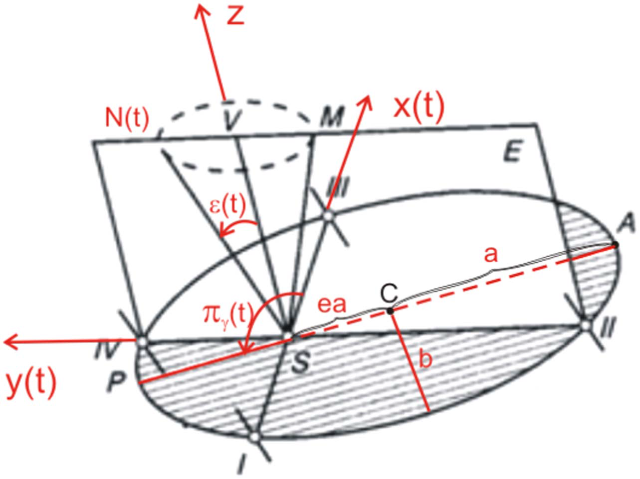
Теорија осунчења и промене климе на Земљи Милутина Миланковића
Студије о осунчавању Земље су веома важне у истраживању климатских промена на Земљи. О промени климе на Земљи, постоји стална дискусија између оних који заговарају да је ова промена узрокована деловањем човека и оних који заговарају да су узроци промена природни.
Миланковићева Математичка теорија термичких феномена изазваних Сунчевим зрачењем је полазна тачка у свим тим истраживањима и расправама.
Оријентација Земљине осе у односу на раван еклиптике је била кључна за Миланковића, који је проучавао и евалуирао осунчавање Земље и повезао вековне промене климе на Земљи са вековним променама параметара Земљине орбите.
Битне величине у Миланковићевој теорији које описују Земљино кретање по орбити око Сунца.

Slide 18
ЗАКЉУЧЦИ
ДИНГ/Паралелни глобус као наставно средство пружа могућности да се следе актуелни облици наставе и учења. Образовна вредност ДИНГ-а у интегрисаној, амбијенталној и хибридној настави је велика и оправдана.
2. Развој примене ДИНГ-а у настави показује да пут од научних и едукативних часописа до реалних наставних програма и наставе може да буде дуг, кривудав и непредвидив. Наши чланци о ДИНГ-у су имали одјека у часописима и настави у Србији и ван ње, али недовољно. Све школе и даље имају глобус на фиксном постољу, који се држи у затвореном простору. Произвођачи глобуса не производе глобусе чији нагиб у односу на раван хоризонта се може подесити у складу са географском ширином места.
3. Важно је праћење едукативних часописа. Није добро што едукаторима у Србији нису доступни најважнији међународни часописи у области наставе физике и астрономије, као што су Physics Education, The Physics Teacher, American Journal of Physics, European Journal of Physics.
4. ДИНГ је користан за визуелизацију и усвајање појмова и величина које су уведене посматрањем кретања Сунца на небеској сфери. Још је значајнији у савладавању појмова повезаних са координатним системом чији центар је на Сунцу.
5. На ДИНГ-у се симулирају опсервације из васионе, на пример из сателита, или теоријски са Сунца.
6. ДИНГ би могао да буде едукативна инсталација у служби за опсервацију Земље у Астрономској опсерваторији, коју је предложио Лука Поповић на овој конференцији.

Slide 19
ЛИТЕРАТУРА
C. L. Strong, A sudial that shows how any spot on Earth is lit by the Sun at any time, Scientific American, 201, No. 2 (1959) 137
2. Božić, M. Vušković, L. Pantelić, D. Nikolić S. & Majić, V. , School architecture and physics education, The Physics
Teacher 43, (2005) 604.
3. Božić, M. Popović, M. & Savić, I. (2009). Out Classroom Installations for Learning Physics, AIP Conference Proceedings, New York 1203 pp. 1250-1255
4. Božić, M. & Ducloy, M. (2008). Erathostenes’ teachings with a globe in a school yard Physics Education. 43 p. 165.
5. T. Marković-Topalović and M. Božić, Physics Education, 46 (2011) 365
6. M. Božić, L. Vušković, S. Popović, J. Popović and T. Marković-Topalović, Visualization on
the Day Night Year Globe, Eur. J. Phys. 37, 065801 (2016).
7. Божић M, Цуцић Д, Марковић-Топаловић Т, Савић И и Поповић Ј, 2012, Одређивање и примена меридијана, Зборник конференције „Календарско знање и допринос Милутина Миланковића“ (Удружење Милутин Миланковић, Београд) https://www.researchgate.net/publication/233417053_
8.Weir, J. (1931). The method of Eratosthenes, The Journal of the Royal Astronomical Society of Canada 25 pp. 294-296.
9. Decamp, N. & Hosson, C. de (2012). Implementing Eratosthenes’ Discovery in the Classroom: Educational Difficulties Needing Attention Science & Education 21 pp. 911-920.
10. https://www.happylittlecaravan.com/en/observatory-max-valier-cornedo-bz/
11. Veb document: Bareford R, The collection of photos from “The Solar Observatory of San Petronio”, https://www.flickr.com/photos/bareford94/albums/72157713028176637

Slide 20
ПРЕДЛОЗИ
Предлажемо покретање иницијативе да се на платоу око Победника на Калемегдану обележи локални меридијан.
2. Предлажемо да се размотри могућност да се у окружењу
Народне опсерваторије изгради мермерни или бетонски
Парлелни глобус/ДИНГ.
ХВАЛА НА ПАЖЊИ!

